Slide 1
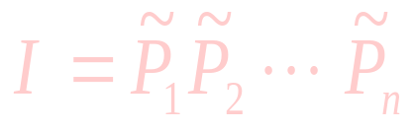

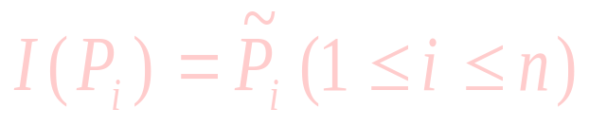
一、命题公式的解释
1、公式解释的定义
定义1.3.1 设 A(P₁, P₂, …, P_{n}) 是含有 n 个命题变元P₁, P₂, …, P_{n}的一个合式公式，对P₁, P₂, …, P_{n} 的一组真值赋值，称为对A的一个解释，记作
。
其中， 取 0 或 1 ， 。

Slide 2
2、公式真值的计算
从上面的两个例子中可以看出：含有 n 个命题变元的公式共有 2^{n} 种不同的解释。
如果一个公式 A(P₁, P₂, …, P_{n})给定了一个解释 I，那么我们就可以确定每个命题变元的真值，然后根据公式 A(P₁, P₂, …, P_{n})中联结词的语义，计算出 A(P₁, P₂, …, P_{n})的真值。

Slide 3
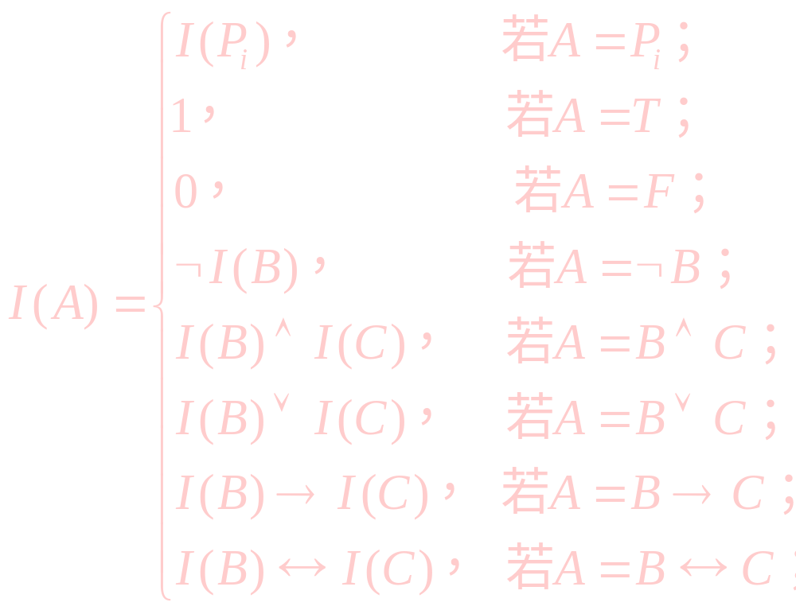
给定公式 A(P₁, P₂, …, P_{n}) 的一个解释I=b₁b₂ …b_{n} ，那么 A 在 I 下的真值 I(A) 的归纳定义如下：

Slide 4
二、命题合式公式的分类
设 A 是合式公式，
若 A 在任何解释下都为真，则称 A 为重言式或永真式；
若 A 在任何解释下都为假，则称 A 为矛盾式或永假式；
若至少有一个解释使 A 为真，则称 A 为可满足式。

Slide 5





三、逻辑恒等式和永真蕴含式
1、逻辑恒等式的定义和性质
定义：若 是永真式，则称 A 恒等于 B，或 A 等价于 B，记为 ，并称 为逻辑恒等式。
注意： 并不是一个逻辑联结词，而是用来研究命题逻辑的元语言中的符号，不要把
与 混淆。

Slide 6
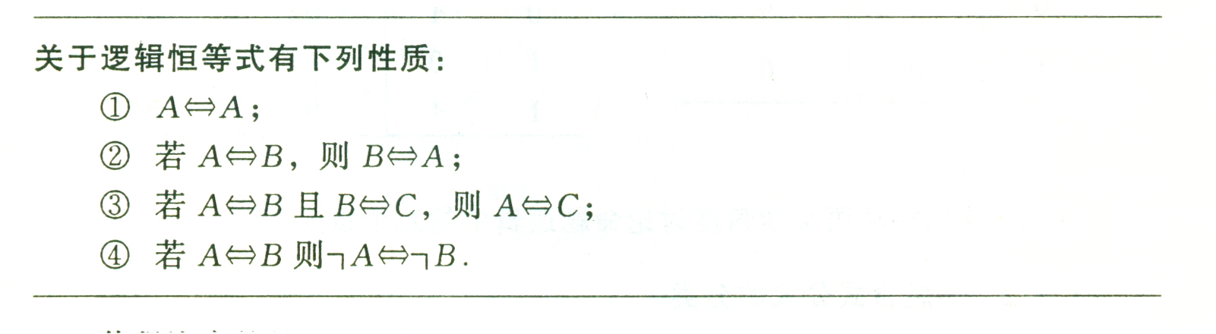
性质：

Slide 7
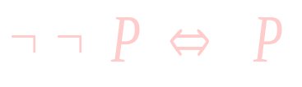
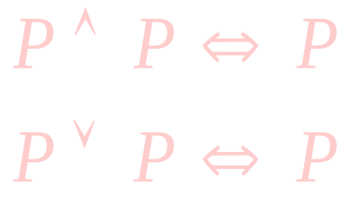
2、常用的基本逻辑恒等式
（1）双重否定律：
（2）等幂律：

Slide 8
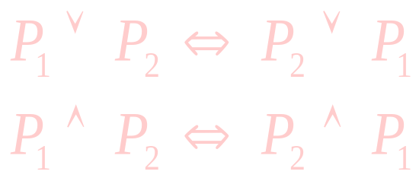
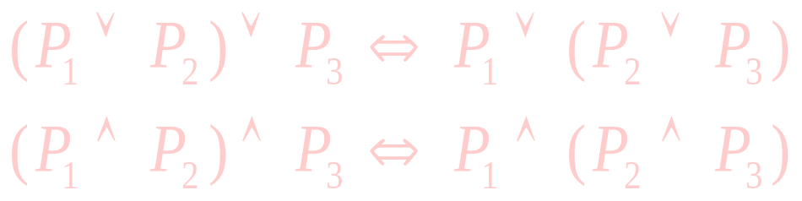
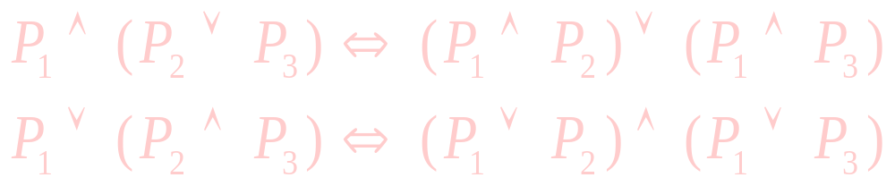
（3）交换律：
（4）结合律：
（5）分配律：

Slide 9
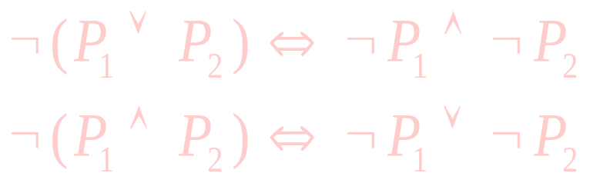
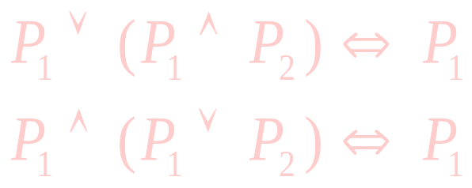
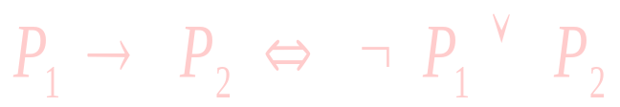
（6）德 · 摩根定律：
（7）吸收律：
（8）蕴含等值式：

Slide 10
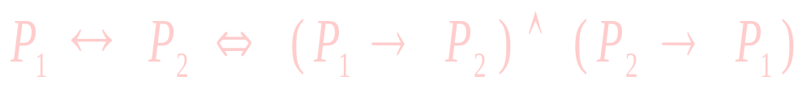
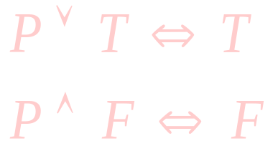
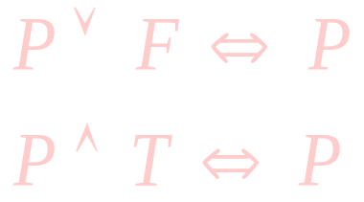
（9）等价等值式：
（10）零律：
（11）同一律：

Slide 11
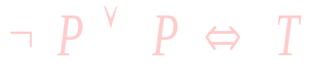
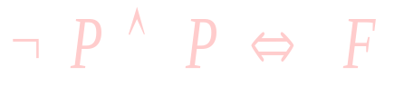
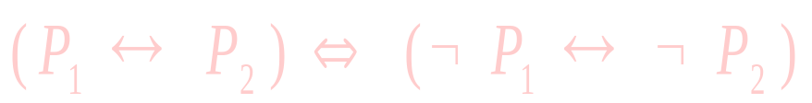
（12）排中律：
（13）矛盾律：
（14）等价否定等值式：

Slide 12
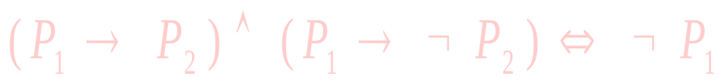
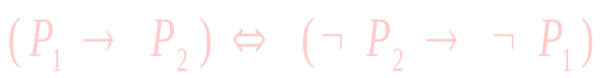
（15）归谬律：
（16）假言易位：
教材P11有总结。

Slide 13
3、永真公式的基本运算规律
规律1：永真式的合取、析取、蕴含和等值式都是永真式。
规律2：（代入规则）永真式的代入实例是永真式。
推论：（1）永假式的代入实例一定是永假式。
（2）既非永真又非永假的合式公式的代入实例，可能是永真式、永假式或既非永真又非永假的合式公式。

Slide 14


规律3：（替换规则）设 A 是 C 的子公式，且
，若用 B 替换 C 中的 A 的一处或多处出现得到合式公式 D，则 。
代入与替换的区别：除了上次课介绍的运算上的两个区别外，其运算结果也有区别，即：替换前后的公式是等价的；而代入前后的公式不一定等价。只有在原公式为永真式或永假式时，才能保证代入前后是等价的。

Slide 15



4、对偶式及其相关运算
定义：设 A 是仅含 三种联结词的合式公式，在 A 中将 和 互换、T 和 F互换（若存在）所得的公式称为 A 的对偶式，记为 A*。
性质: (1).设公式 A 的对偶为 A*，则 (A*)* ⇔ A。
(2).设公式 A、B 的对偶分别为 A*、B*，则
(A∧B)* ⇔ (A*∨B*)，(A∨B)* ⇔ (A*∧B*)
(3).设公式 A 的对偶为 A*，则 ¬(A*) ⇔ (¬A)* 。

Slide 16
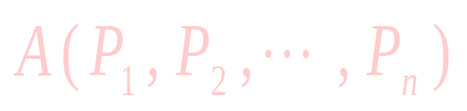
定理1.3.3 设 是仅含 三种联结词的公式，则

Slide 17
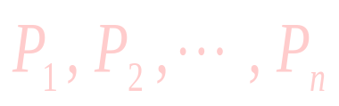

推论: 设 是仅含 三种联结词的公式，则
定理1.3.4 （对偶定理）设 A 和 B 是仅含 这三种联结词的合式公式， 是其中出现的所有命题变元，若 ，则 。

Slide 18





5、永真蕴含式
（1）定义：若 是永真式，则称之为永真蕴含式，记为 ，读作“A 永真蕴含 B ”。
注意： 并不是一个逻辑联结词，不要把
与 混淆。

Slide 19
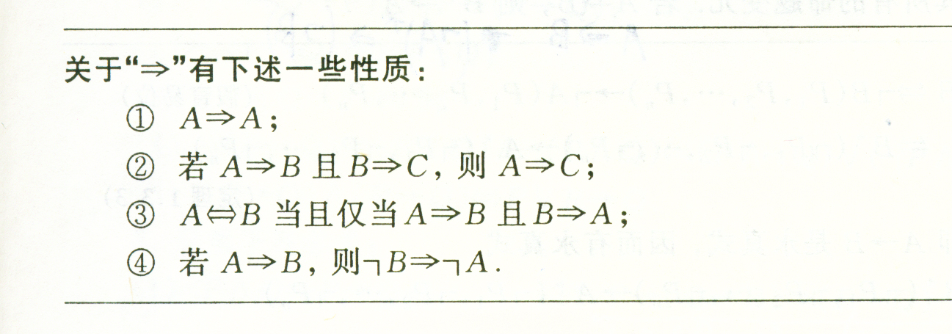
（2）永真蕴含式的性质：

Slide 20
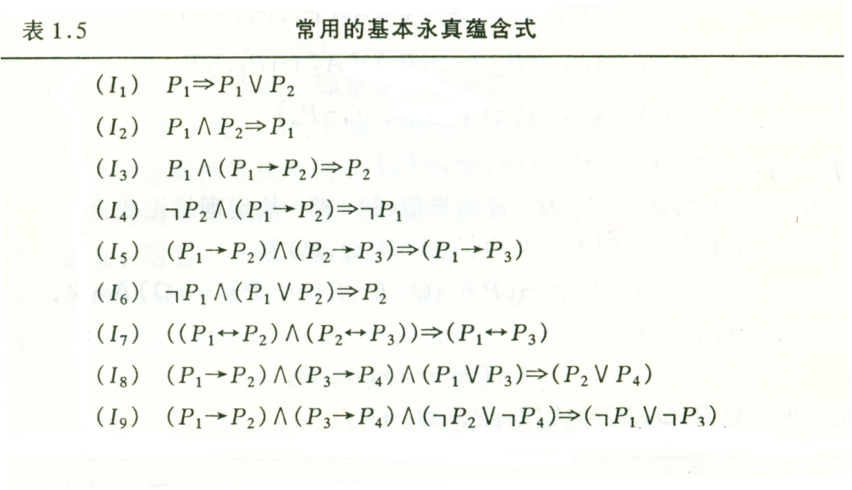
（3）常用的基本永真蕴含式：

Slide 21


（5）永真蕴含式的对偶式：
定理1.3.5 设 A 和 B 是仅含 这三种联结词的合式公式， 是其中出现的所有命题变元，若 ，则 。

Slide 22
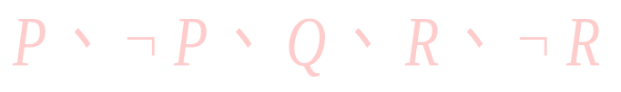
1.4 范 式
文字的含义：
命题变元和命题变元的否定称为文字，并称命题变元为正文字，命题变元的否定为反文字。
例如：
等都是文字。

Slide 23

一、合取范式
1、基本和
（1）基本和的定义：
基本和的归纳定义是：
① 文字是基本和；
② 若 A, B 是基本和，则 也是基本和。

Slide 24
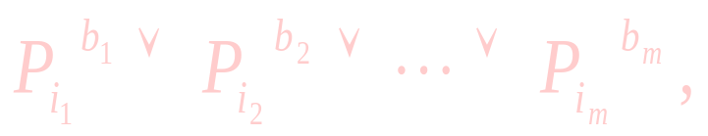
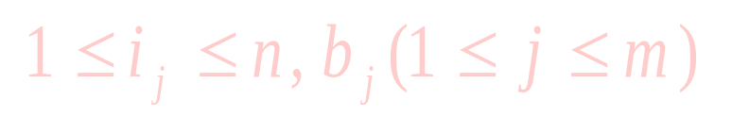

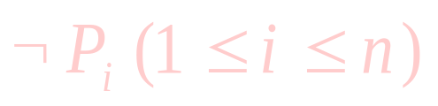
（2）基本和的一般形式：
基本和的一般形式为：
其中， 为 0 或 1。
（3）基本和的性质：
一个基本和是永真式，当且仅当它同时含
定理1.4.1
有某命题变元 及其否定 。

Slide 25

2、合取范式
（1）合取范式的定义： （定义1.4.3）
合取范式的归纳定义如下：
① 基本和是合取范式；
② 若 A 和 B 是合取范式，则 也是合取范式。
从上面的定义和例子可以看出：合取范式是和之积的形式。

Slide 26

（2）合取范式的恒等定义： （定义1.4.4）
设 B 是合取范式，A 是合式公式。若 ，则称 B 是 A 的合取范式。

Slide 27

（3）合取范式的计算：
① 消去联结词 ；（E14、E15）
② 将否定词 ¬移至命题变元前，并消去双重否定；（E10、E11、E1）
③ 利用分配律、结合律将公式化为合取范式。（E6 ~ E9）

Slide 28



定理 1.（范式存在定理）
任何命题公式都存在与之等值的合取范式(析取范式)。
例
可见：合取范式的表达式不唯一。

Slide 29
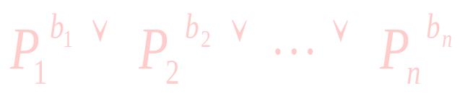
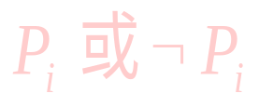
3、主合取范式
（1）极大项的定义： （定义1.4.5）
n 个命题变元P₁，P₂，…，P_{n}的极大项是
（其中 b_{i} 取 0 或 1）。
可见：
① 在极大项中，都会出现 ，且只出现一次。
② n 个命题变元最多可以构成 2^{n} 个不同的极大项。

Slide 30
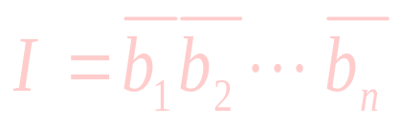
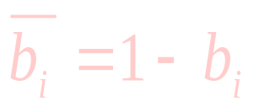
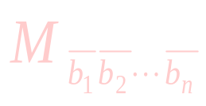
极大项为假的概念：
对于极大项
有且仅有一
个解释使其为假，即
(其中 )
记该极大项为 。

Slide 31
（2）主合取范式的定义： （定义1.4.6）
主合取范式的归纳定义是：
① 极大项是主合取范式；
② 若 A 和 B 是主合取范式，则 也是主合取范式。

Slide 32
（3）主合取范式的恒等定义： （定义1.4.7）
设 B 是主合取范式，A 是合式公式。若 ，则称 B 是 A 的主合取范式。

Slide 33
定理 2. (主范式的存在惟一定理)
任何命题公式都存在与之等值的主合取范式(主析取范式),并且是惟一的。

Slide 34
（4）主合取范式的计算：
求主合取范式可用两种方法，即：逻辑恒等变换的方法和真值表的方法。
逻辑恒等变换方法的求解步骤：
① 先求合取范式；
② 去掉合取范式中永真的基本和；
③ 合并相同的文字和基本和；
④ 对基本和中补入未出现的命题变元，然后展开公式，化简直至得到主合取范式。

Slide 35

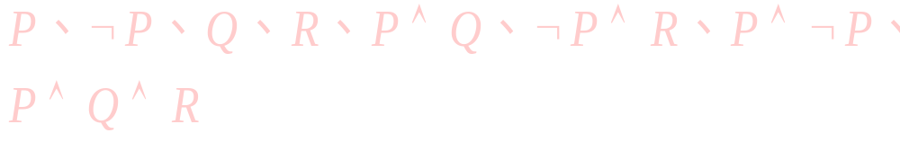
二、析取范式
1、基本积
（1）基本积的定义：
基本积的归纳定义是：
① 文字是基本积；
② 若 A, B 是基本积，则 也是基本积。
例如：
等都是基本积。

Slide 36
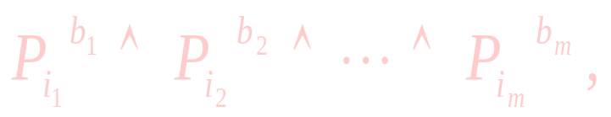
（2）基本积的一般形式：
基本积的一般形式为：
其中， 为 0 或 1。
（3）基本积的性质：
一个基本积是永假式，当且仅当它同时含有某一命题变元及其否定。
定理1.4.2

Slide 37

2、析取范式
（1）析取范式的定义： （定义1.4.9）
析取范式的归纳定义如下：
① 基本积是析取范式；
② 若 A 和 B 是析取范式，则 也是析取范式。
例如：
等都是析取范式。
从上面的定义和例子可以看出：析取范式是积之和的形式。

Slide 38
（2）析取范式的恒等定义： （定义1.4.10）
设 B 是析取范式，A 是合式公式。若 ，则称 B 是 A 的析取范式。

Slide 39

（3）析取范式的计算：
① 消去联结词 ；（E14、E15）
② 将否定词 移至命题变元前，并消去双重否定；（E10、E11，E1）
③ 利用分配律、结合律将公式化为析取范式。（E6 ~ E9）

Slide 40
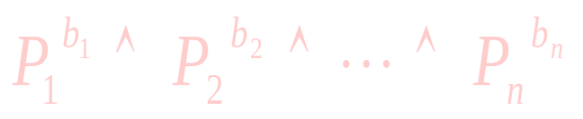
3、主析取范式
（1）极小项的定义： （定义1.4.11）
n 个命题变元P₁，P₂，…，P_{n}的极小项是
（其中 b_{i} 取 0 或 1）。
可见：
① 在极小项中，都会出现 ，且只出现一次。
② n 个命题变元最多可以构成 2^{n} 个不同的极小项。

Slide 41
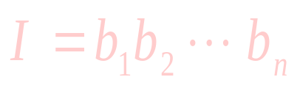
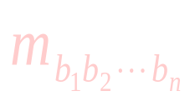
极小项为真的概念：
对于最小项
有且仅有一
个解释使其为真，即
，记该最小项
为

Slide 42
（2）主析取范式的定义：
定义1.4.12
主析取范式的归纳定义是：
① 极小项是主析取范式；
② 若 A 和 B 是主析取范式，则 也是主析取范式。

Slide 43
（3）主析取范式的恒等定义：
定义1.4.13
设 B 是主析取范式，A 是合式公式。若 ，则称 B 是 A 的主析取范式。
求主析取范式也有两种方法：逻辑恒等变换的方法和真值表的方法。

Slide 44
（4）主析取范式的计算：
主析取范式的求解步骤：
① 先求析取范式；
② 去掉析取范式中永假的基本积；
③ 合并相同的文字和基本积；
④ 对基本积中补入未出现的命题变元，然后展开公式，化简直至得到主析取范式。

Slide 45
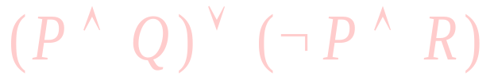
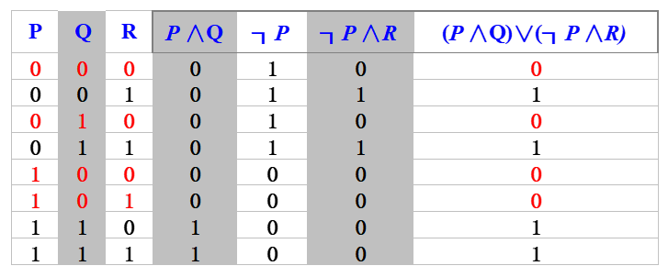

例1.4.2 求
的主合取范式。
原式

Slide 46
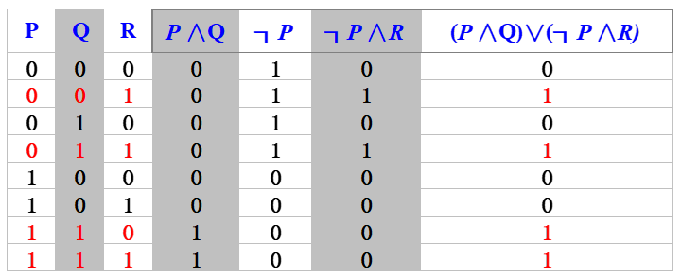
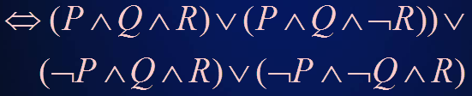
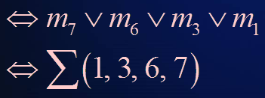
例1.4.6 求
的主析取范式。

